Slide 1


Mu&fin
스마트 피트니스 데이터 서비스
Notes:
저희는 스마트 피트니스 데이터를 이용한 헬스케어 핀테크 서비스 ‘머핀’을 개발했습니다.

Slide 2

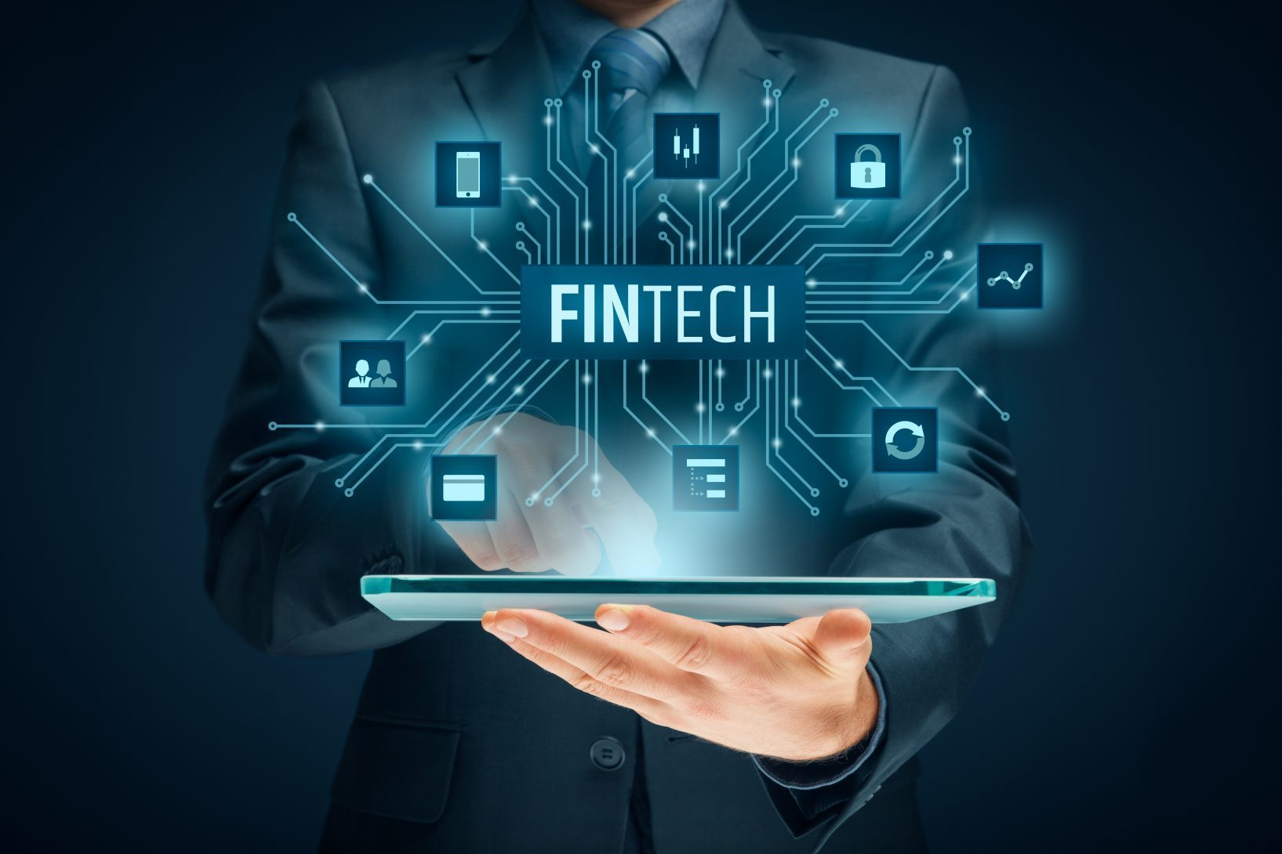
Muscle + Fintech = ?
피트니스와 핀테크의 즐거운 만남
Notes:
머핀은 머슬과 핀테크를 합쳐서 나온 서비스명으로
이름처럼 피트니스 헬스케어 산업과 핀테크를 결합한 유용한 서비스를 개발하는 것에 목적을 두었습니다. 추가로 저희는 핀테크의 영역을 크게 보아 인슈어테크 부분 또한 포함하여 서비스를 기획했습니다.

Slide 3
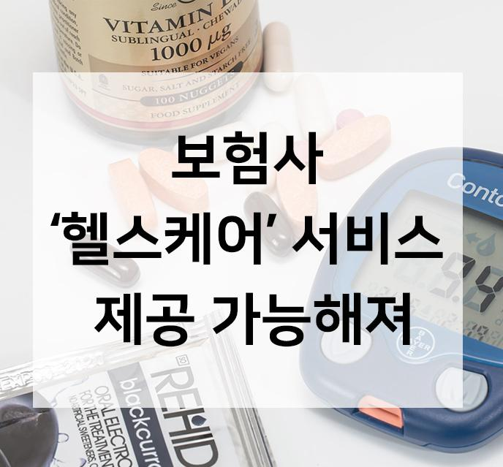
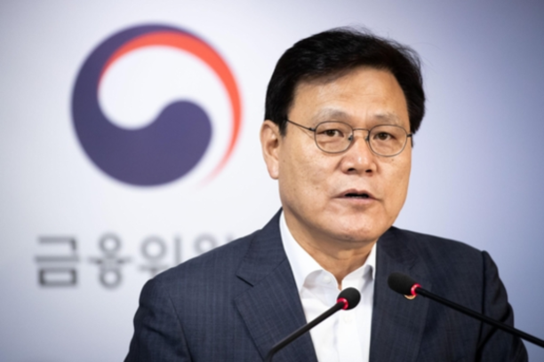
시장 조사
지난 7월 금융위원장은 간담회에서
급속한 고령화와, 만성질환등의 증가로
국민들의 관심이 치료를 통한 삶의 연장보다 예방을 통한 건강한 삶으로 바뀌고 있음 언급
—>건강한 삶 위한 혁신기술의 발전으로
이와 연계한 건강증진형 보험상품 및 서비스가 개인의 건강한 삶 유도하고 나아가 공보험 재정안정화에도 기여할 수 있을 것 강조
“보험사, 건강관리 서비스업 진출 길 열린다”
(이윤정, 조선비즈, 2019.07.02)
Notes:
다음은 지난 7월 ‘건강증진형 보험 상품 및 서비스 활성화’를 주제로 한 간담회에서 발췌한 내용입니다.

Slide 4
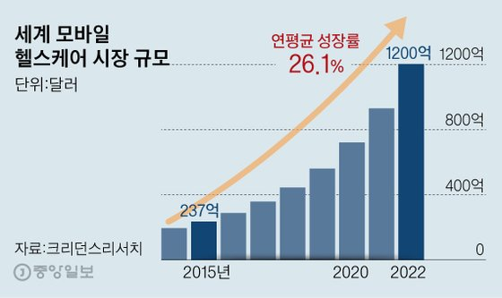
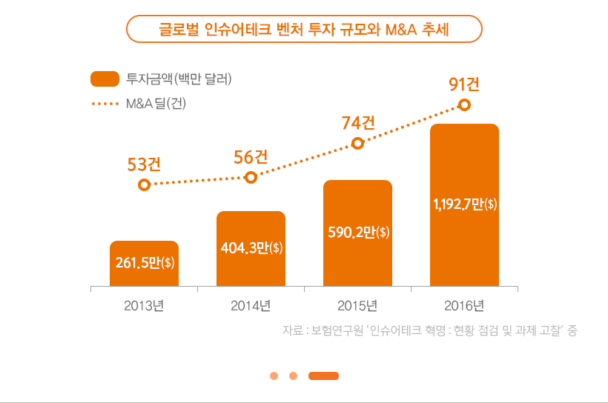
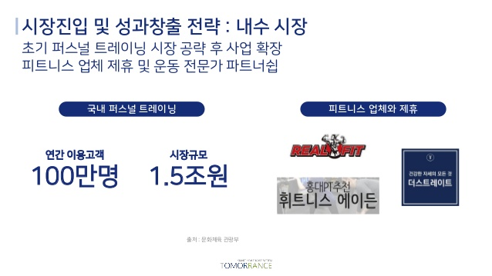
시장 조사
시장 고객 분석
피트니스 | 퍼스널 트레이닝 고객을 선호
고객 | 자신의 건강 관련된 정보를 원함
보험사 은행 | 다양한 경로를 통한 보험 및 금융 상품 판매
Notes:
건강 증진의 노력을 위한 관심이 증가하면서 퍼스널트레이닝을 비롯한 국내 피트니스 산업의 규모는 나날이 증가하고 있으며, 이와 동시에 모바일 헬스케어, 인슈어테크 관련 시장의 규모 역시 매년 커지고 있기에 해당 서비스의 시장성 역시 확보할 수 있을거라 생각합니다.
각 시장 고객이 원하는 바를 분석해보면, 피트니스 센터는 퍼스널트레이닝 고객을 선호하고 건강 관련 제품 판매로 수익을 취하길 원하며, 고객은 자신의 건강에 관한 정보를 얻고 항상 확인하기를 원합니다. 보험사와 은행은 다양한 경로 확보를 통한 상품 판매 증가를 목표로 삼고 있기에 저희는 이러한 요구점을 충족시키는 것으로 기획방향을 고려하였습니다.

Slide 5
시장 분석 결과
P.T 가격 부담스럽고, 나에게 맞는 트레이너 찾기 힘들다
센터 한 곳 말고 다양한 곳을 이용하고 싶지만
옮길 때마다 개인정보 및 차트 작성 요구
건강 관련 보험 및 금융 상품 정보가 없다
=> 건강 관련 보험 상품에 접근하기 어렵다
Notes:
고객들은 P.T 가격이 비싸고 잘 맞는 트레이너를 찾기 힘들다는 문제점이 있었고,
여행이나 출장을 가거나, 이사하는 경우일 때 센터를 옮기게 되면 개인정보 및 차트 작성을 새로해야 하는 번거로움이 있고, 자신의 건강 데이터에 기반한 관련 보험 및 금융 상품 정보를 찾기가 어렵고 귀찮다는 점이 있었습니다.
그렇기에 저희는 파악한 결과들을 기반으로 고객에게 편리한 헬스케어 서비스를 제공하고 자신들의 건강 데이터를 바탕으로 한 건강 관련 보험 및 금융 상품을 추천하는 서비스를 기획하였습니다.

Slide 6
피트니스 데이터 서비스
전국 P.T 멤버쉽 + 고객 피트니스 데이터화 + 건강 관련 보험 추천
목표 달성 시 -> 보상 지급 (블록체인)
일정 걸음수를 달성했다 -> 걸음수관련 상품을 추천
체지방, 체중감량에 성공했다 -> 체지방관련 상품을 추천
부상위험이 높은 운동을 선호한다 -> 부상관련 실비보험을 추천
Notes:
이러한 문제점들을 해결하기 위해
저희의 서비스는 먼저 전국 어떠한 센터든 이용할 수 있는 멤버쉽 간편 결제를 제공하고,
운동 정보를 데이터화하여 목표에 대한 보상을 지급하고, 고객에게 알맞는 건강 관련 보험을 추천해주는 기능들을 생각하였습니다.
추가적으로 목표 달성 시 블록체인 보상을 지급하고, 사용자의 운동 유형에 따라 적합한 금융 및 보험 상품을 추천하도록 하였습니다.

Slide 7

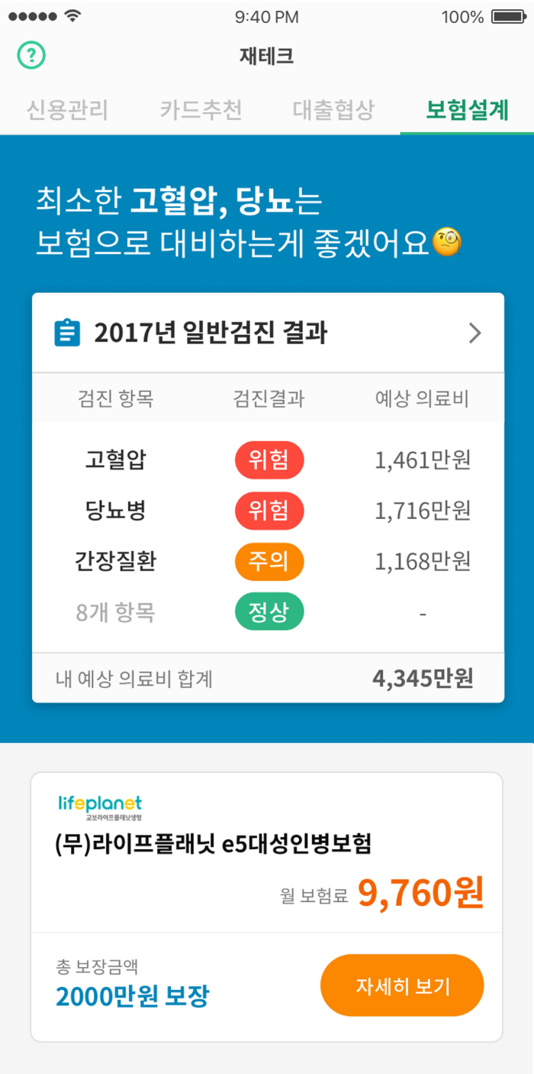
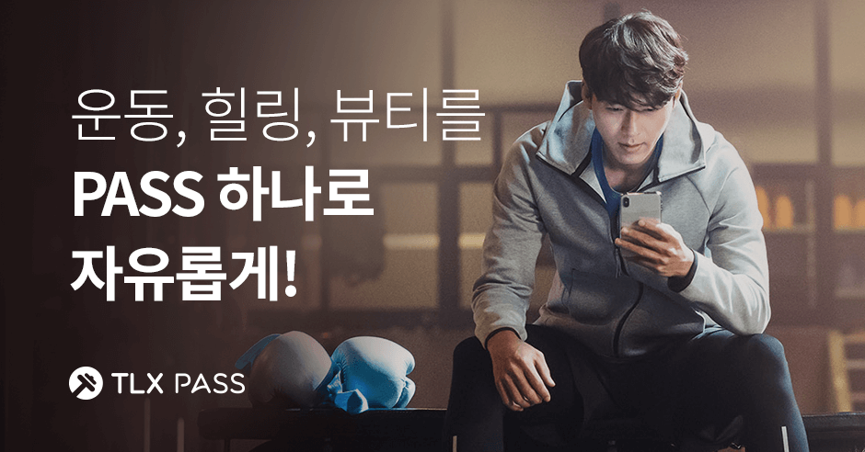
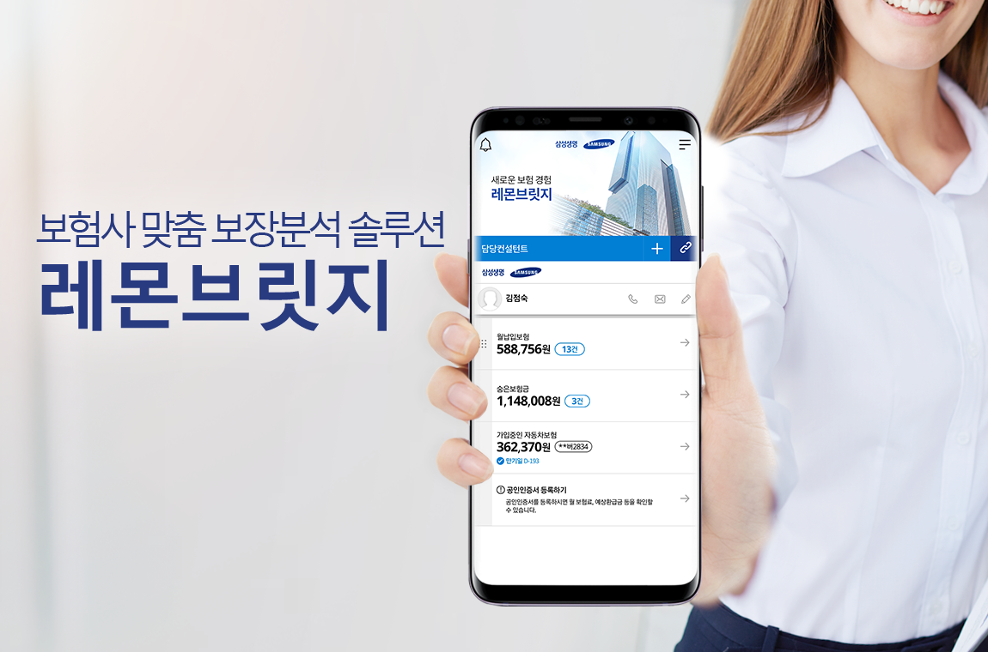
경쟁사
모바일 피트니스 플랫폼
(고투 피트니스, TLX PASS)
금융/ 보험상품추천 분야
(뱅크샐러드, 레몬브릿지)
Notes:
저희 경쟁서비스로는 모바일 헬스케어 분야에선 코투 피트니스 TRX PASS 등이 있으며
금융 및 보험 상품 추천 분야에선 뱅크샐러드와 레몬브릿지 등의 서비스가 있습니다.
그래서 저희는 이 두가지 분야를 하나의 서비스에 통합하여 제공하는 것으로 차별점을 두기로 하였습니다.

Slide 8
서비스 기능
지점찾기
트레이너찾기
온라인 간편결제
마이데이터
금융상품추천
Notes:
제휴한 지점을 탐색하고
제휴된 지점에 등록된 퍼스널트레이너를 다시 찾고
간편한 헬스케어 서비스 결제를 위한 온라인 QR결제 기능,
자신의 건강 및 운동정보를 디스플레이 할 수 있도록 마이데이터를 만들고
이를 바탕으로 보험상품을 추천하는 등의 기능을 구현하였습니다.

Slide 9

수익 모델
고객
헬스케어 서비스 제공
건강 정보 제공
MU&FIN
서비스 이용료 제공
보험, 금융상품 판매 중개
P.T 고객 확대
피트니스
수수료 지급
보험
은행

Slide 10
기대효과
소비자
건강관리 노력을 통해 건강수명을 연장하고 보험료 할인 등 금융비용 절감
보험 및 금융 상품 접근성 확대
보험회사
보험계약자의 질병발생 확률, 조기 사망확률 등 사고위험이 낮아지면서 손해율 하락
->건강관리 서비스업 진출, 신상품 개발 등을 통해 건강금융상품산업 성장가능
국민경제
국민의료비 절감에 따른 건강보험 재정 안정화 헬스케어 산업 발전에 따른 일자리 창출 가능
Notes:
기대효과로는
헬스케어 시장을 확대하고
고객 건강 정보를 디지털화하고
보험 및 금융 상품으로의 접근성을 확대할 수 있습니다.

Slide 11
기술
Node.js
Ajax, jquery
Mysql
Amazon Web Service
Jwt token
금융결제원 API
Notes:
저희가 사용한 기술입니다.

Slide 12
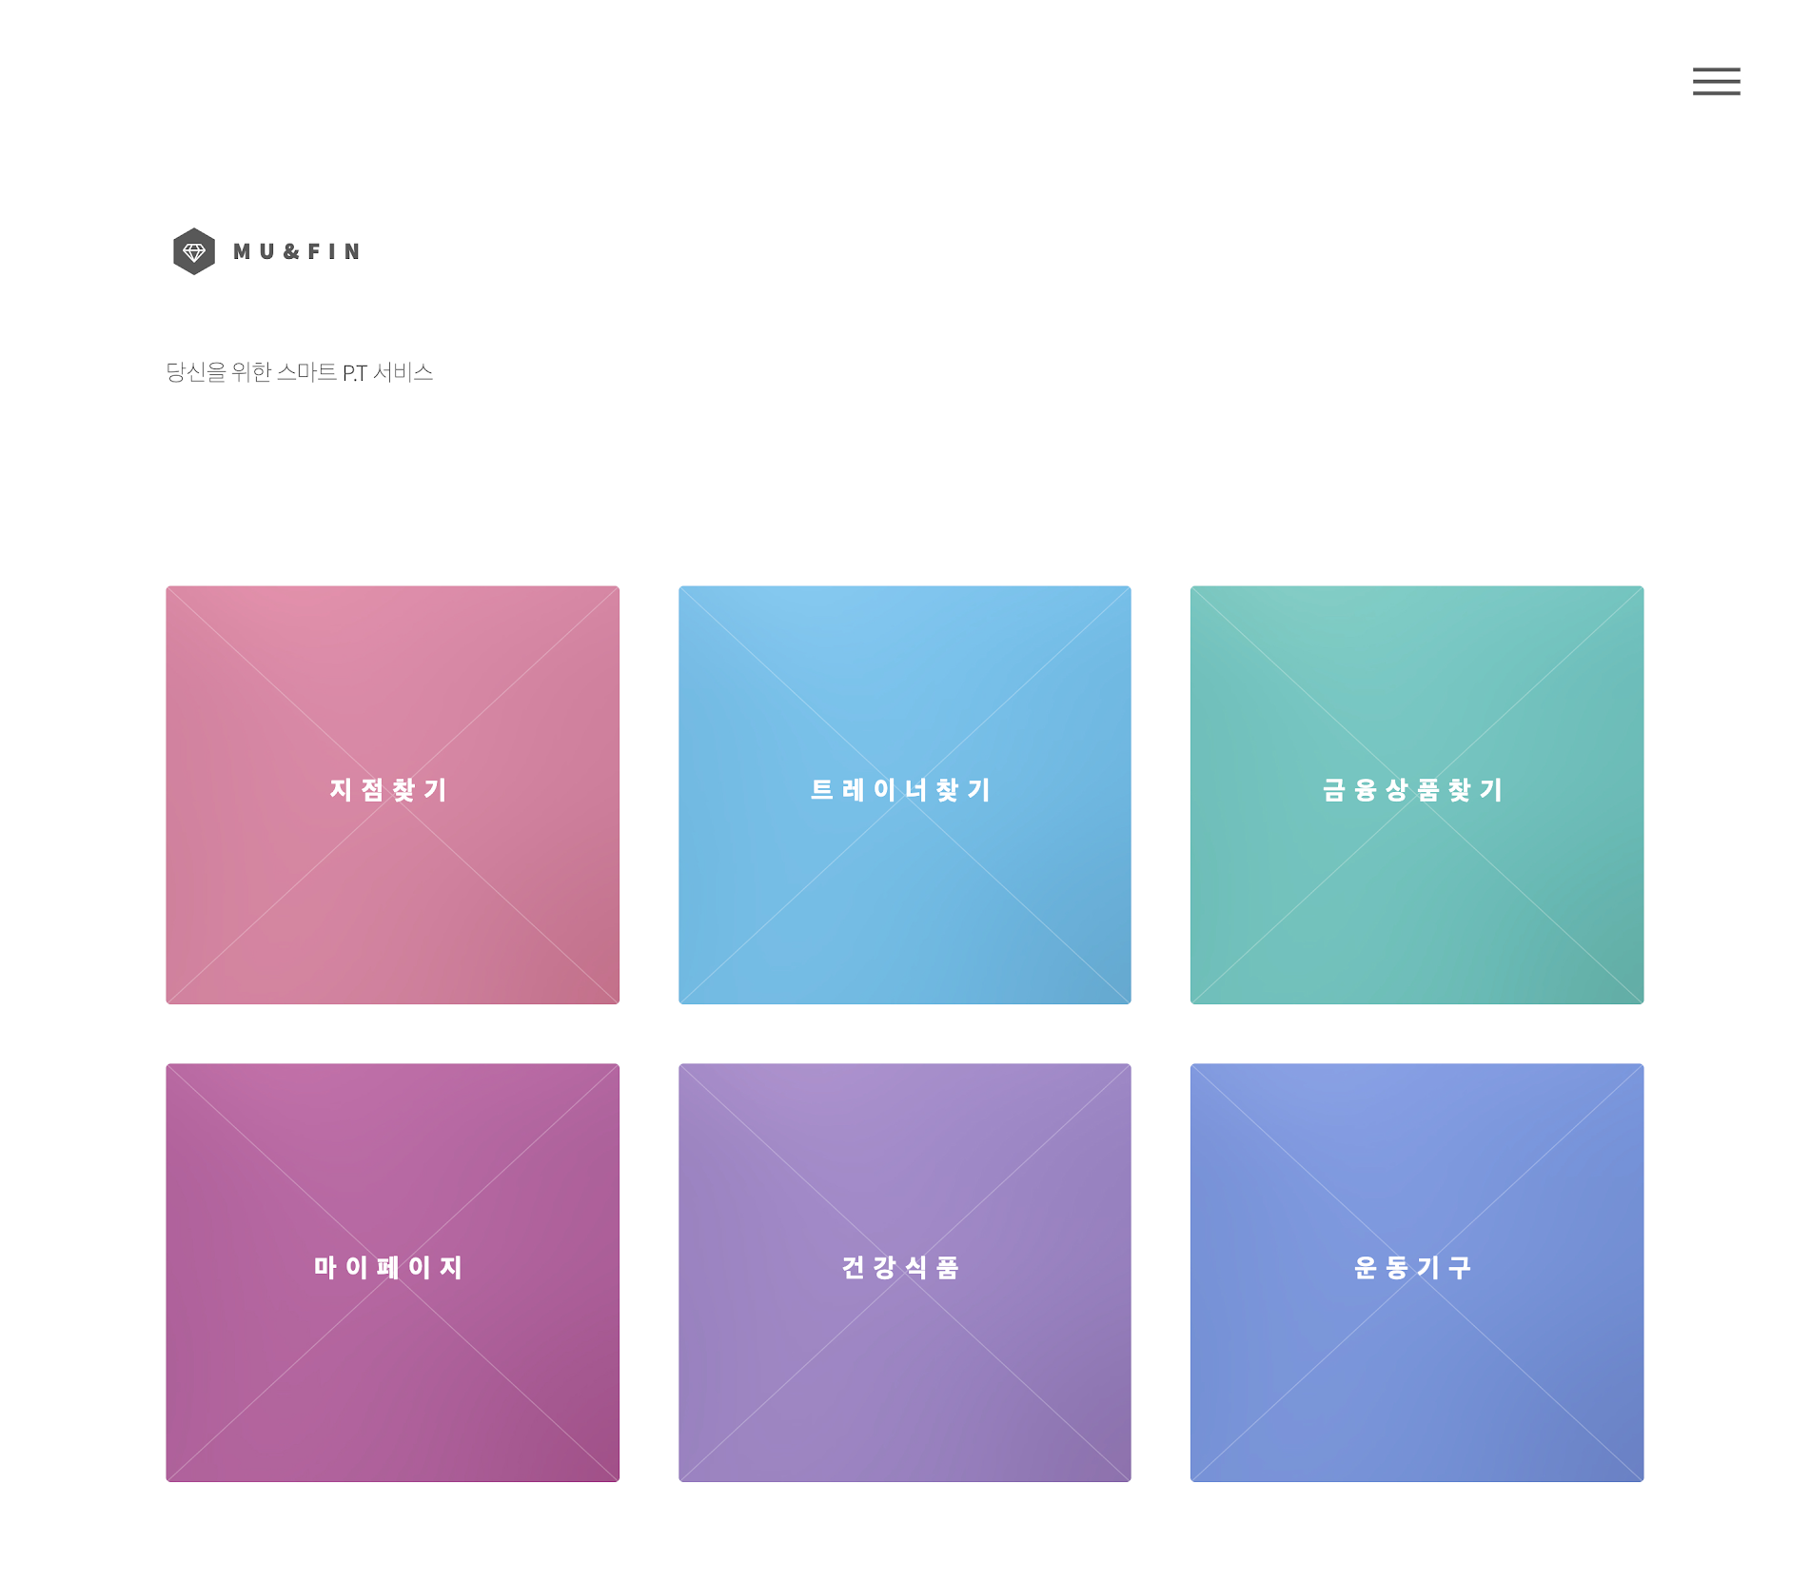
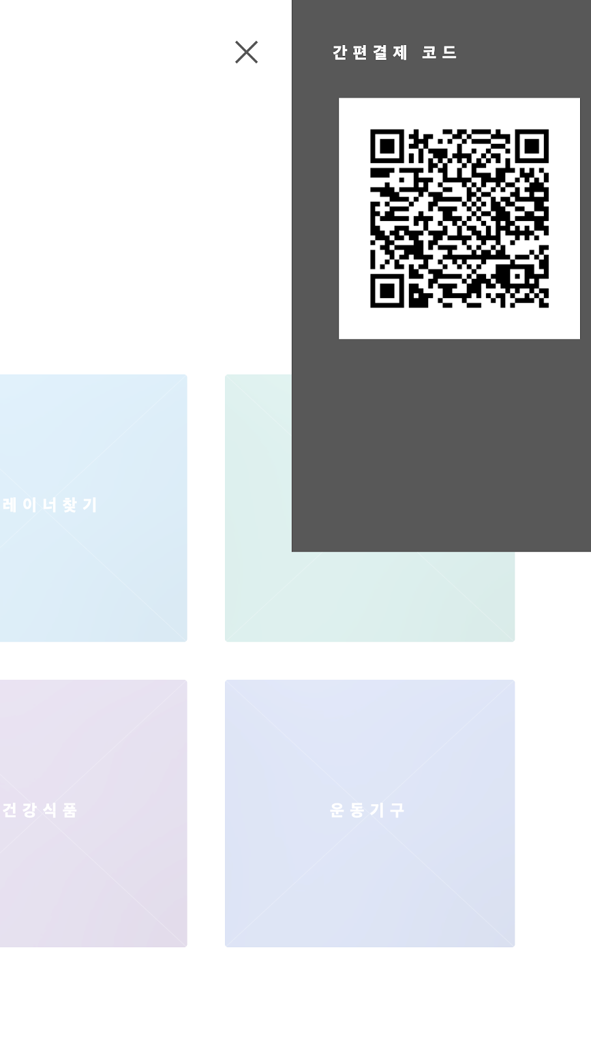
서비스 데모
메인페이지
QR코드 결제
Notes:
저희의 서비스입니다.

Slide 13
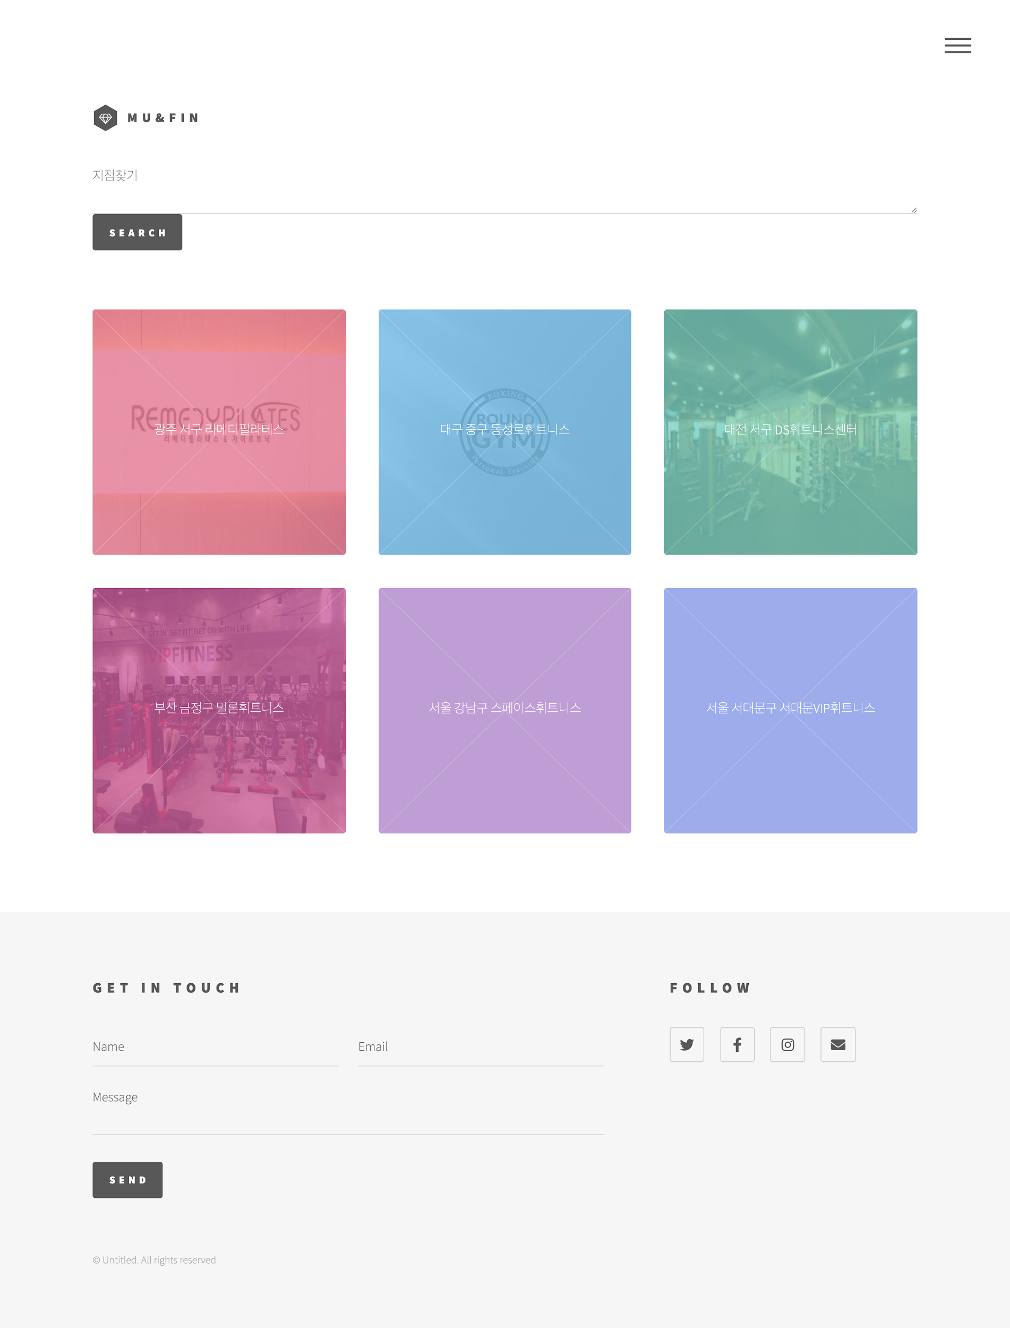
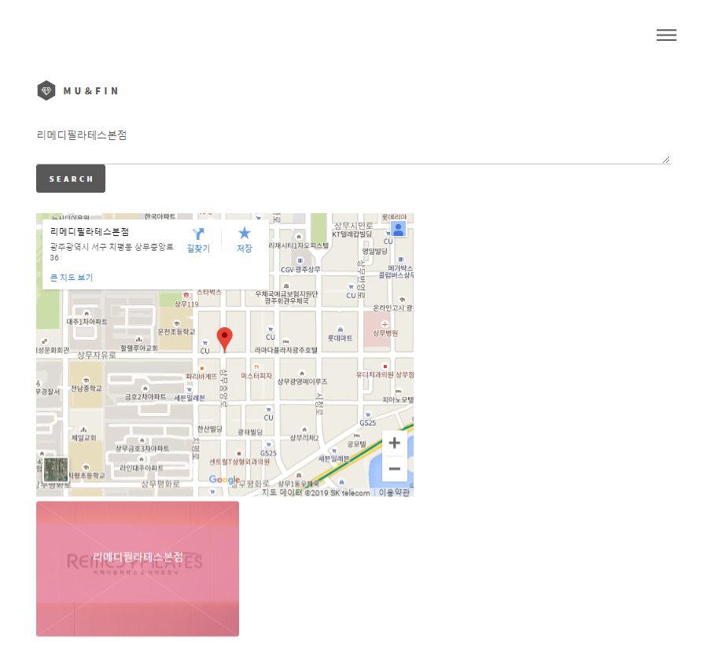
서비스 데모
지점찾기
지점검색
Notes:
저희의 서비스입니다.

Slide 14
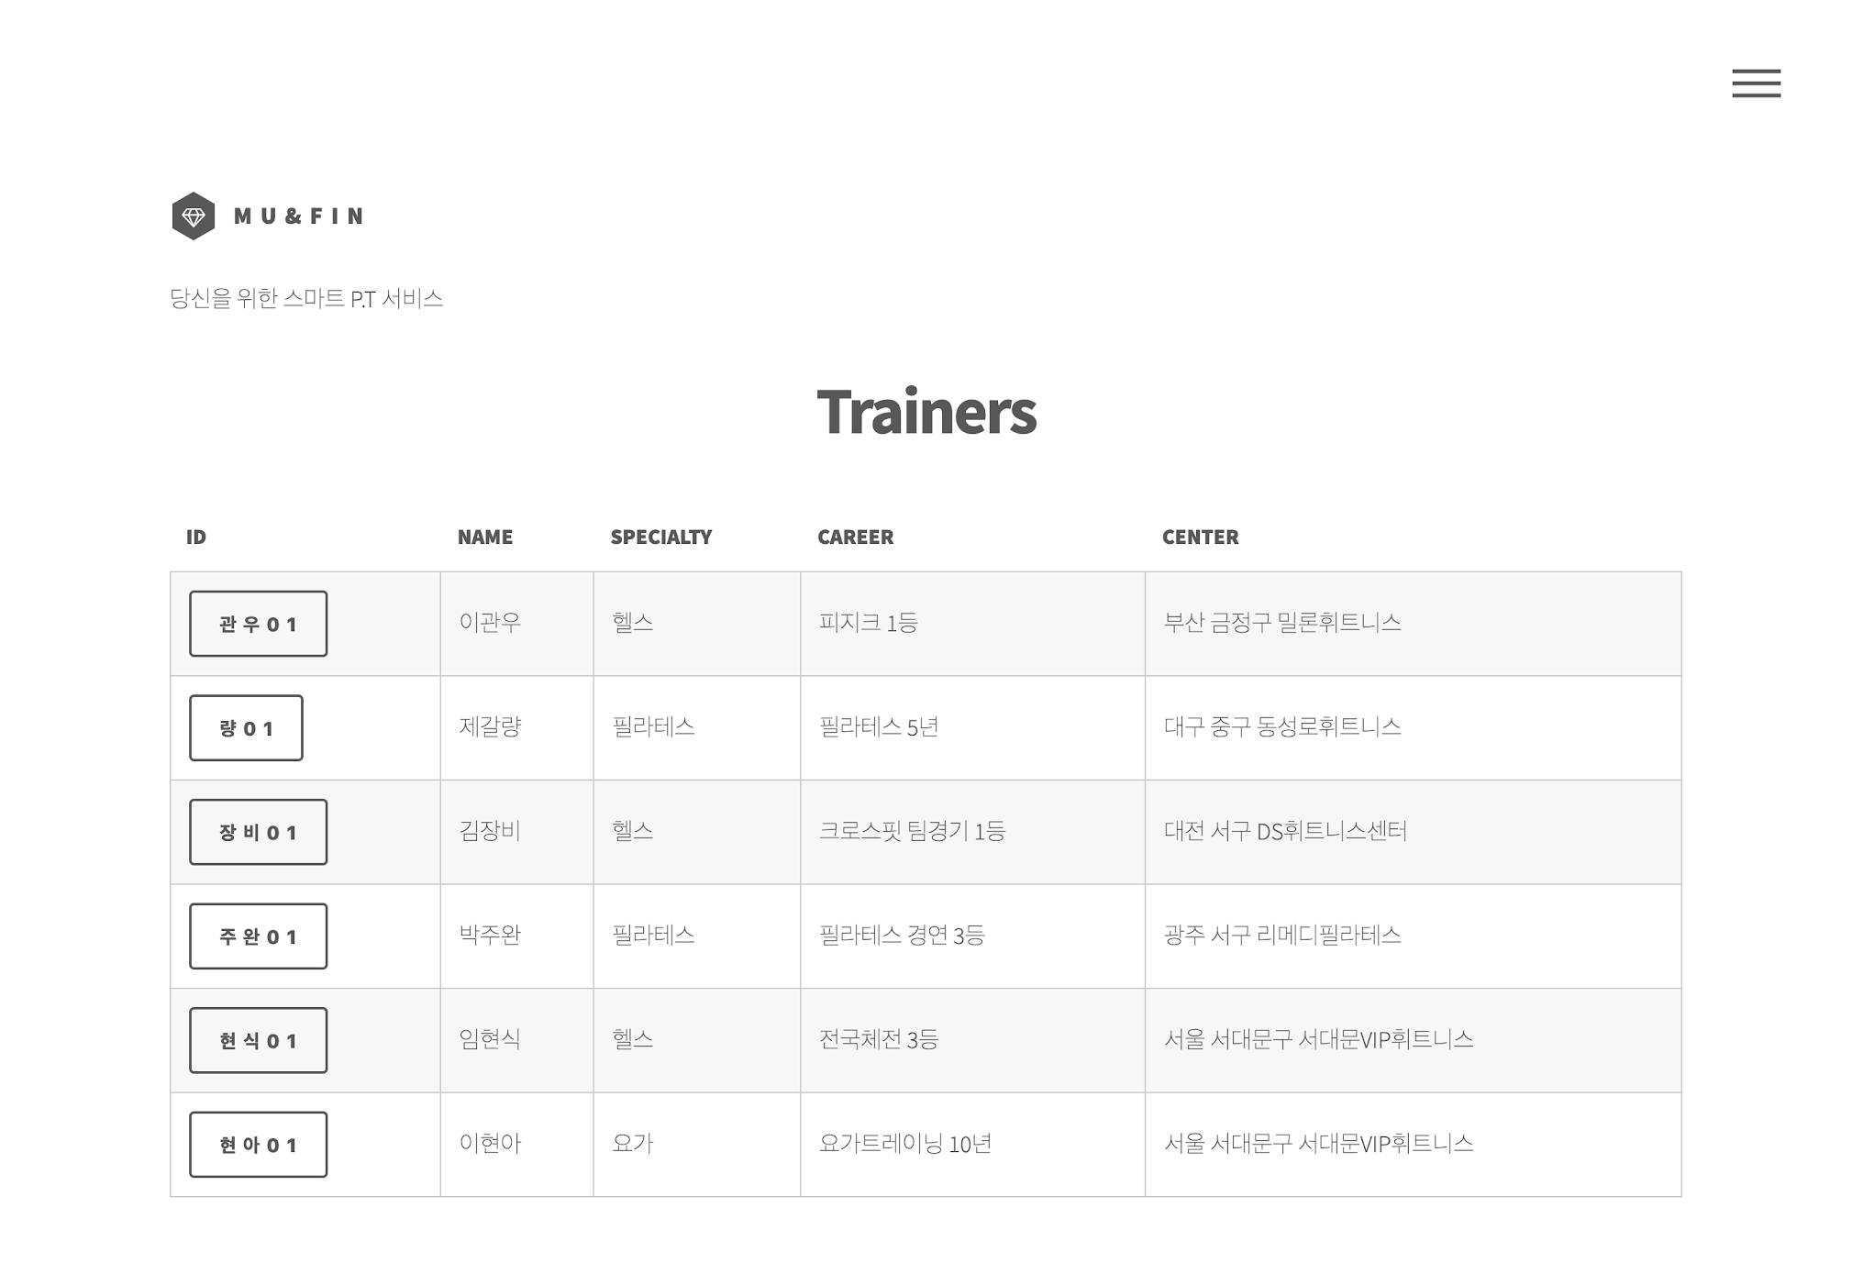
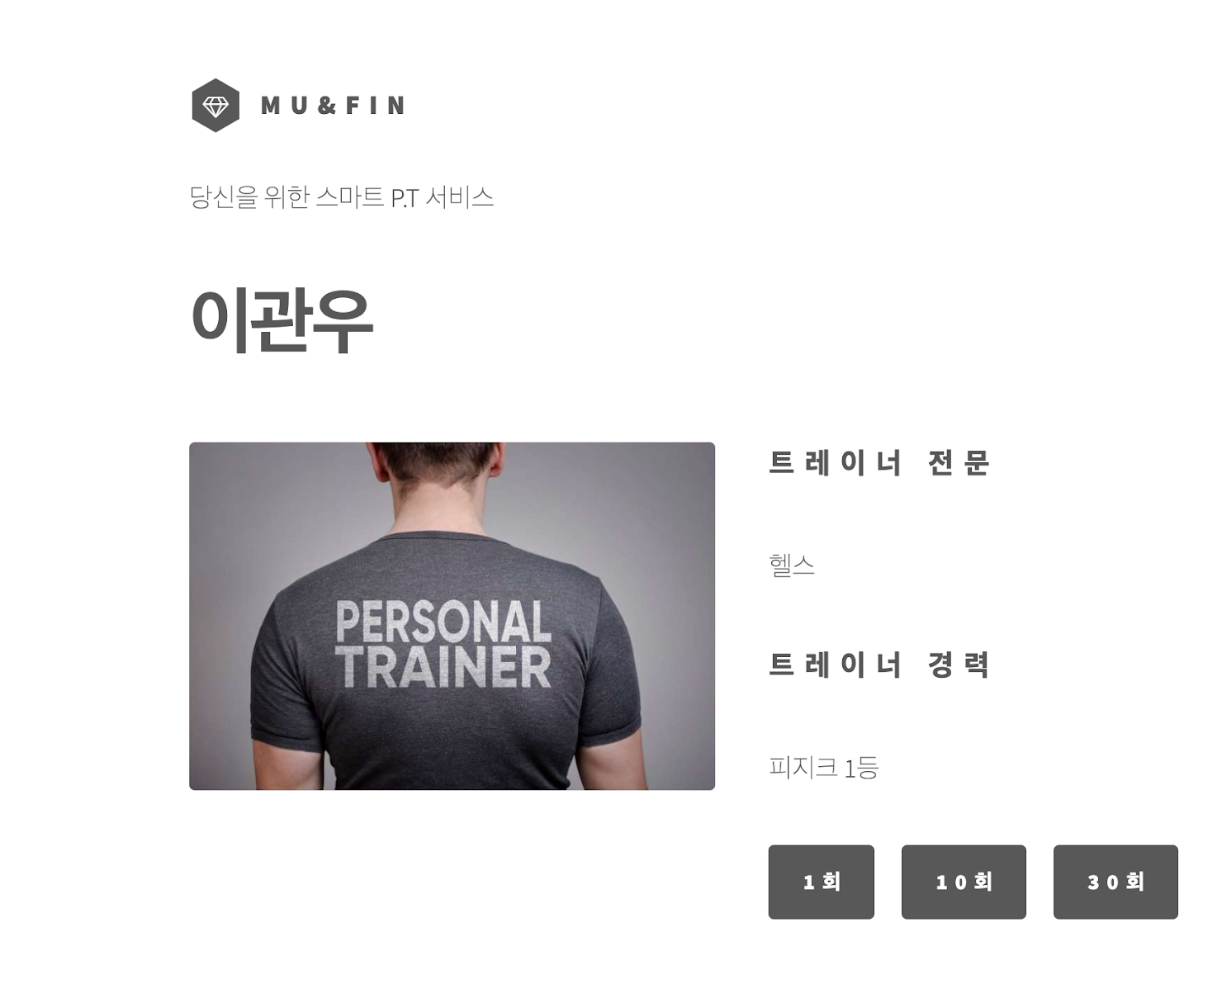
서비스 데모
트레이너찾기
트레이너상세
Notes:
저희의 서비스입니다.

Slide 15
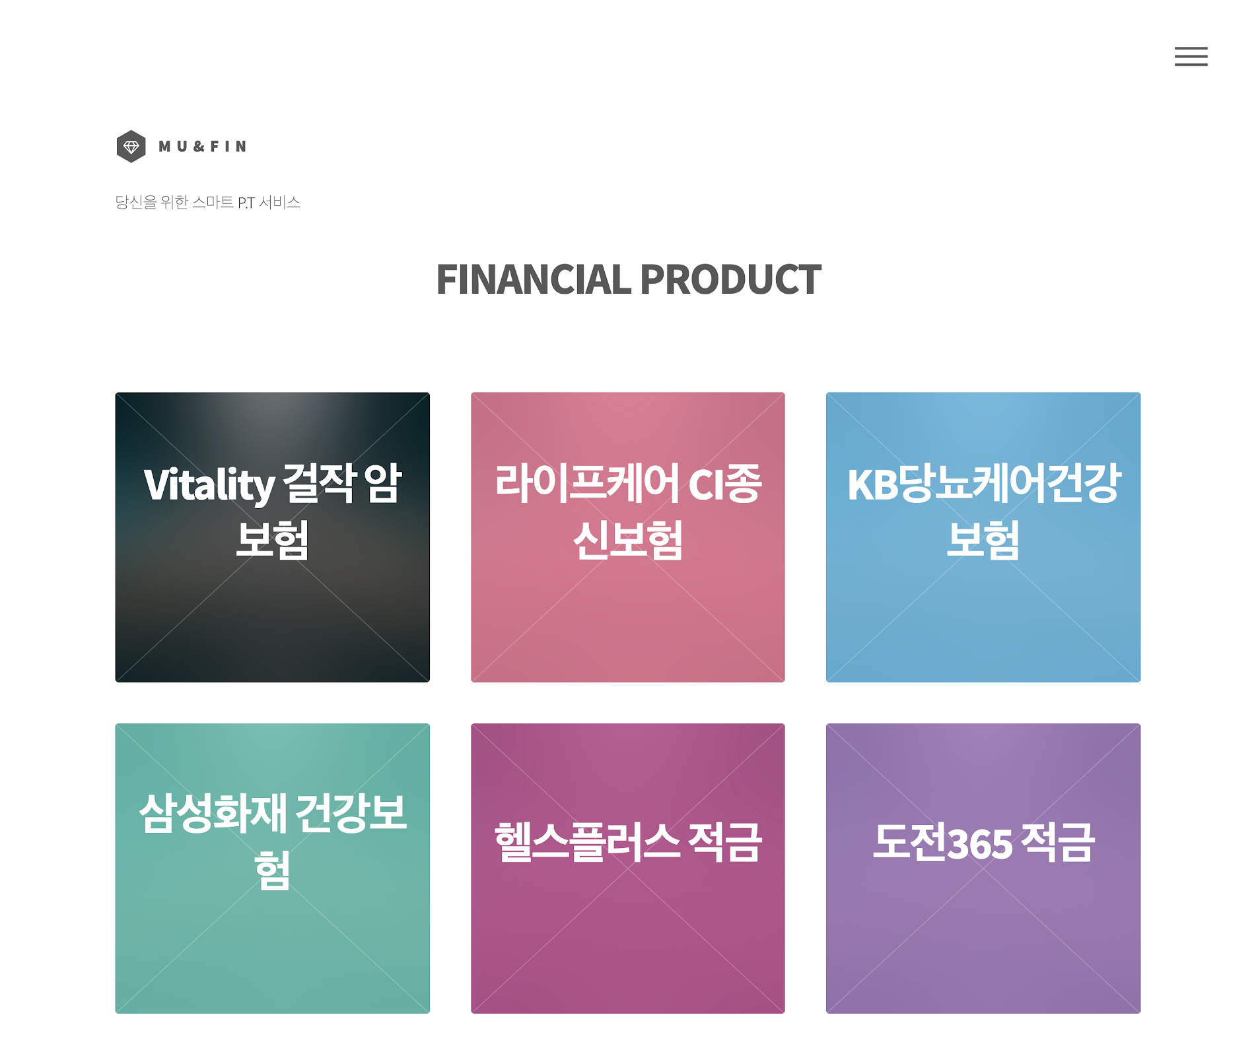
서비스 데모
금융 및 보험 상품
Notes:
저희의 서비스입니다.

Slide 16
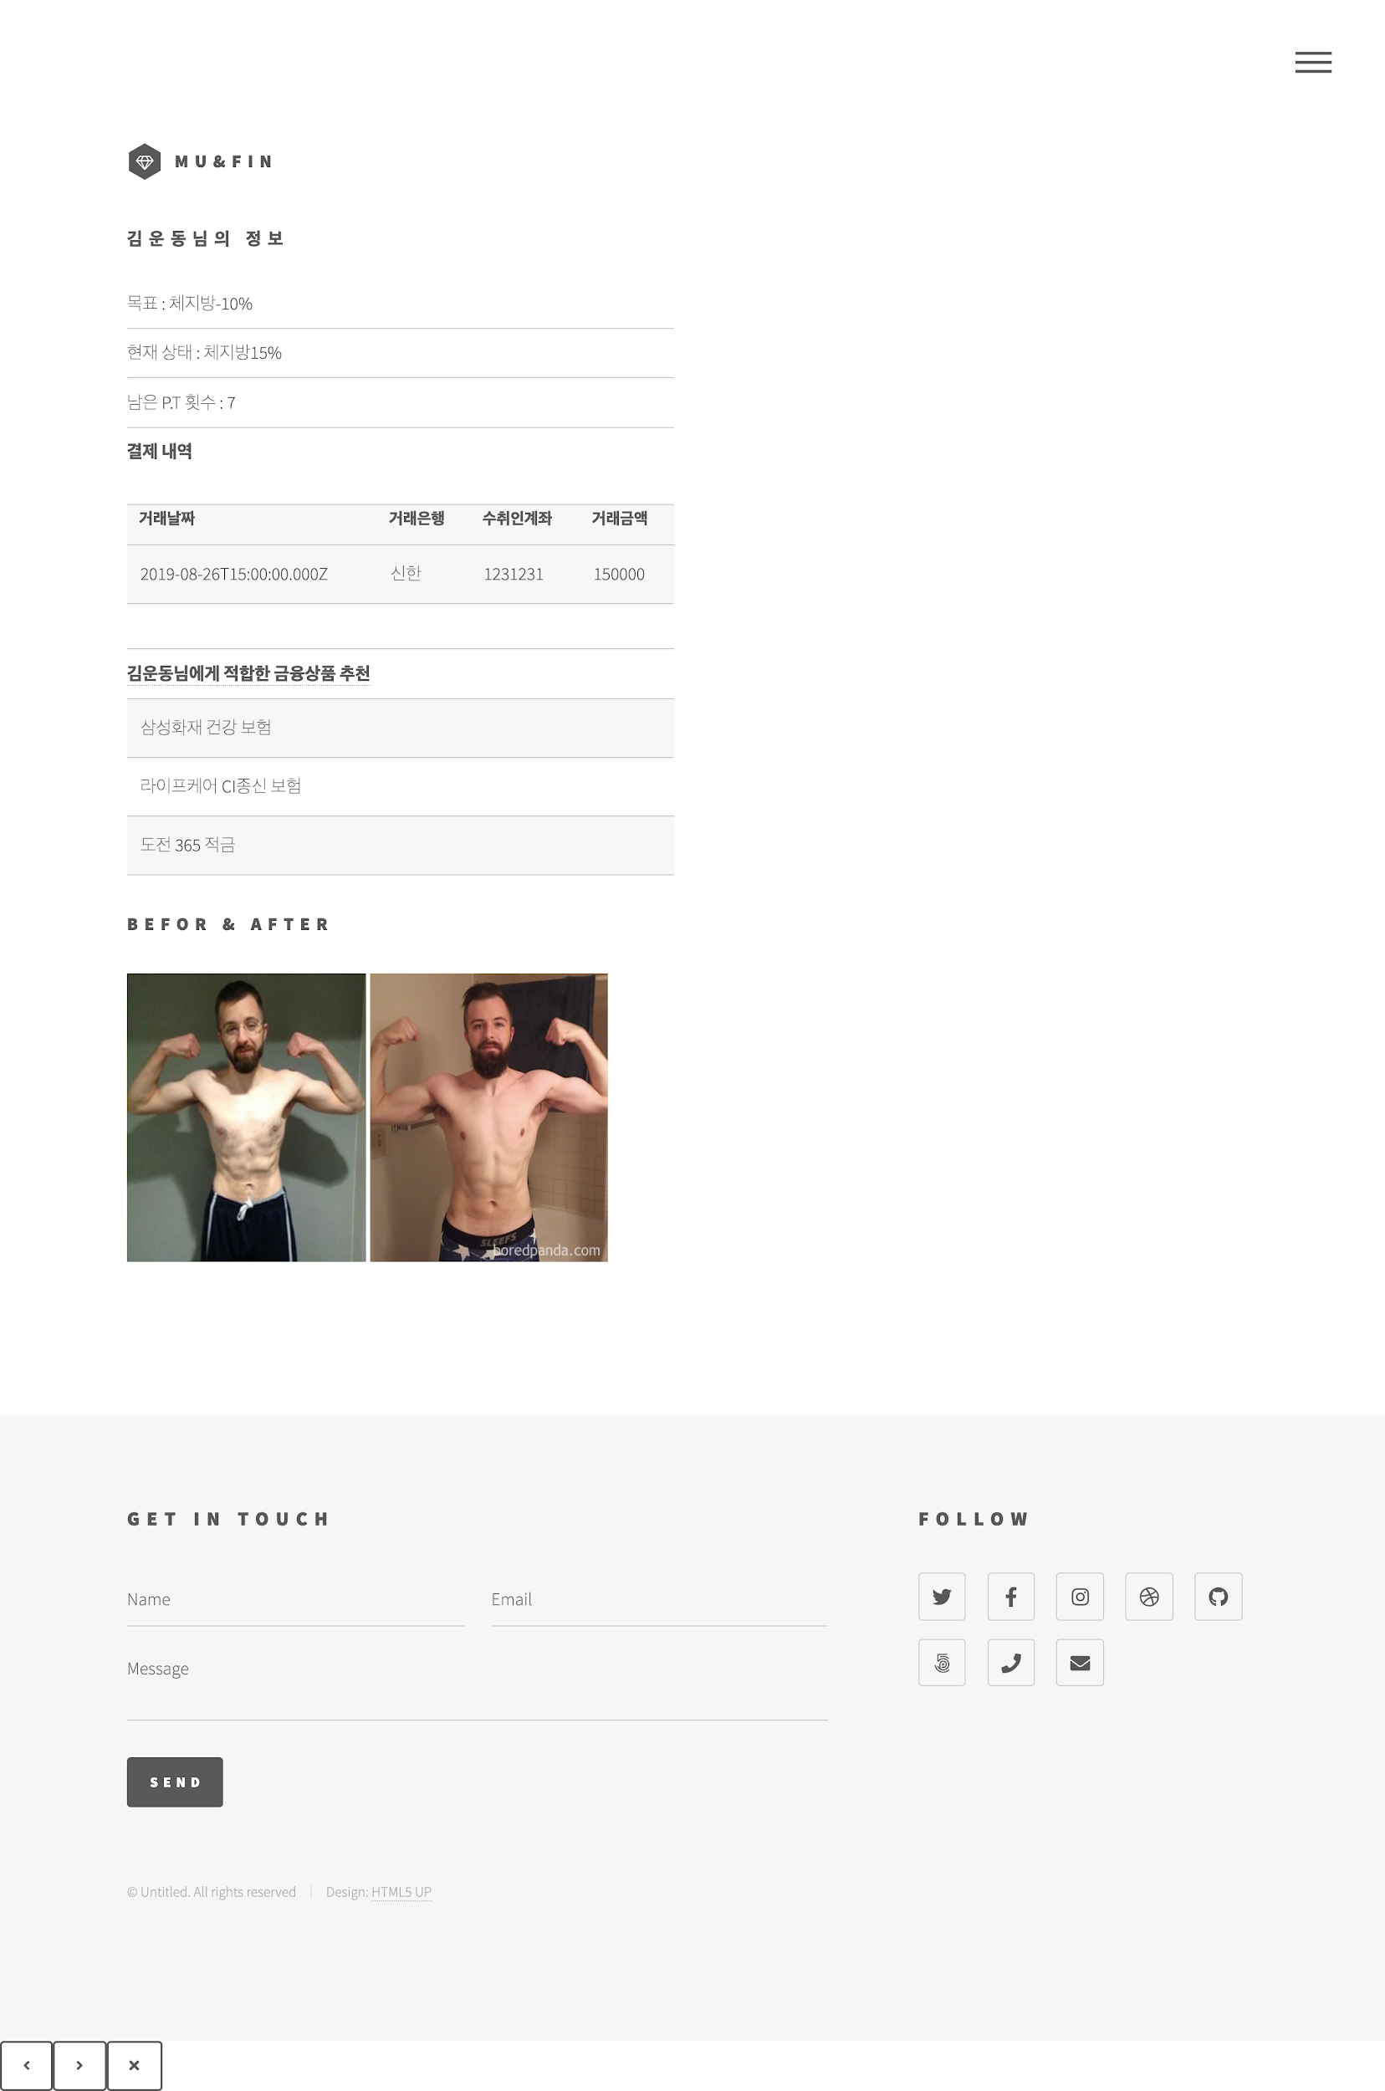
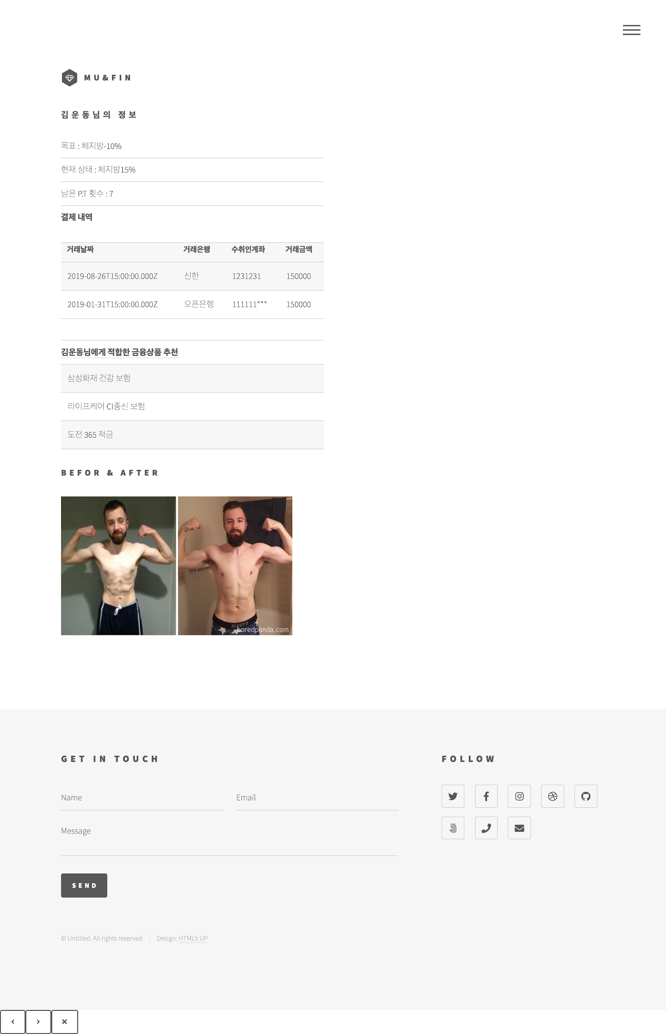

서비스 데모
보상시스템
마이페이지 결제전
마이페이지 결제후
Notes:
보상시스템은 아직 완벽히 구현되지 않았지만 고객의 체지방, 근육량, 걸음수 등의 평가 지표를 통해 블록체인 보상을 지급하고자 합니다. 여기서 지급받은 보상을 통해 회원권, PT이용권 등을 구매하거나 건강관련 식품 혹은 운동 기구 등을 구매하면서 할인혜택에 이용할 수 있습니다.
또한 목표달성을 분석하여 앞서 얘기했듯이 고객에게 가장 알맞는 상품을 추천하도록 하고 있습니다.

Slide 17
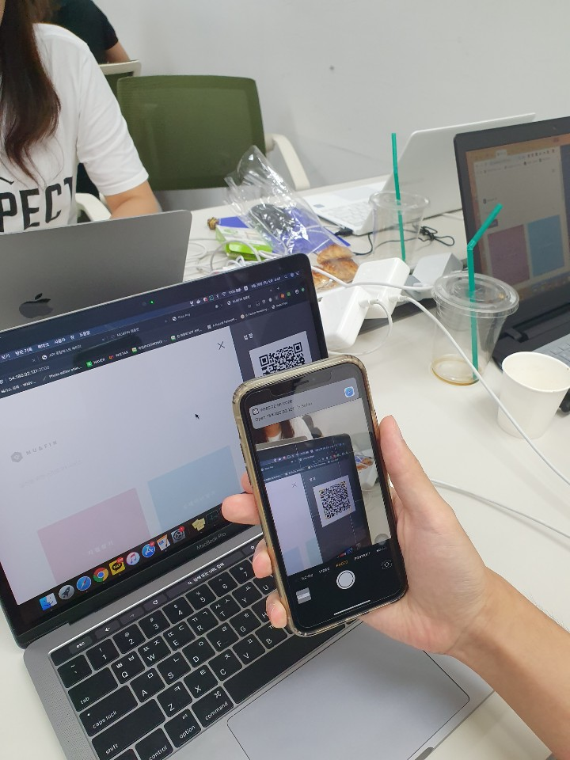
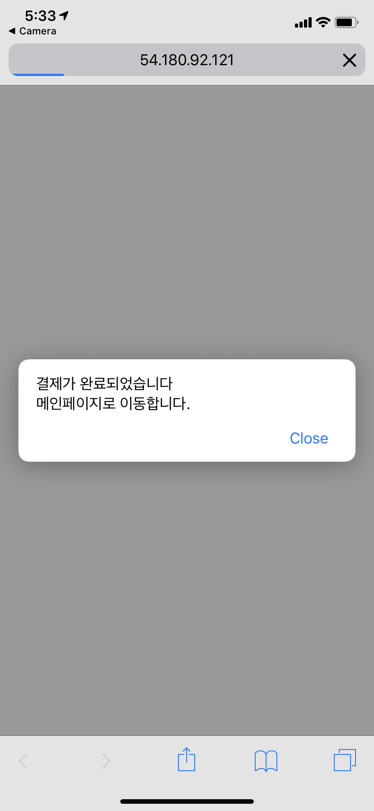
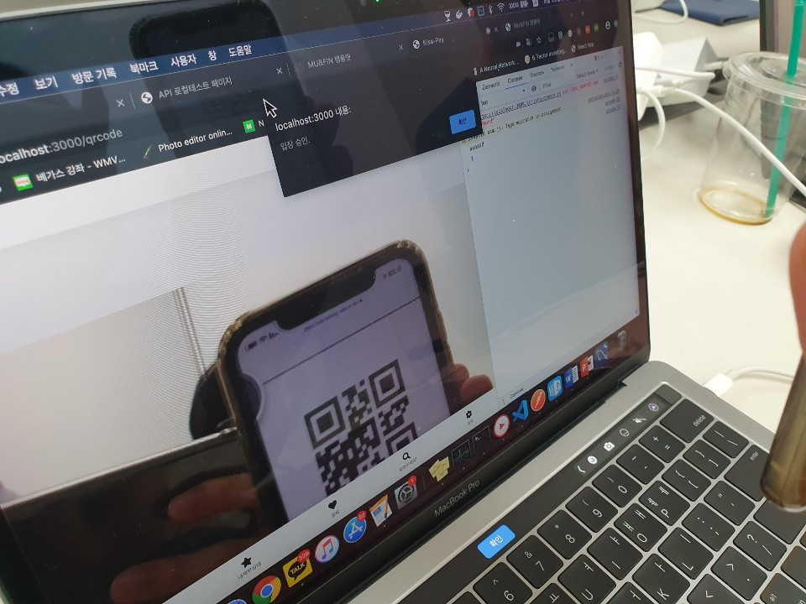
서비스 데모
결제진행
입장권
Notes:
저희의 서비스입니다.

